Slide 1
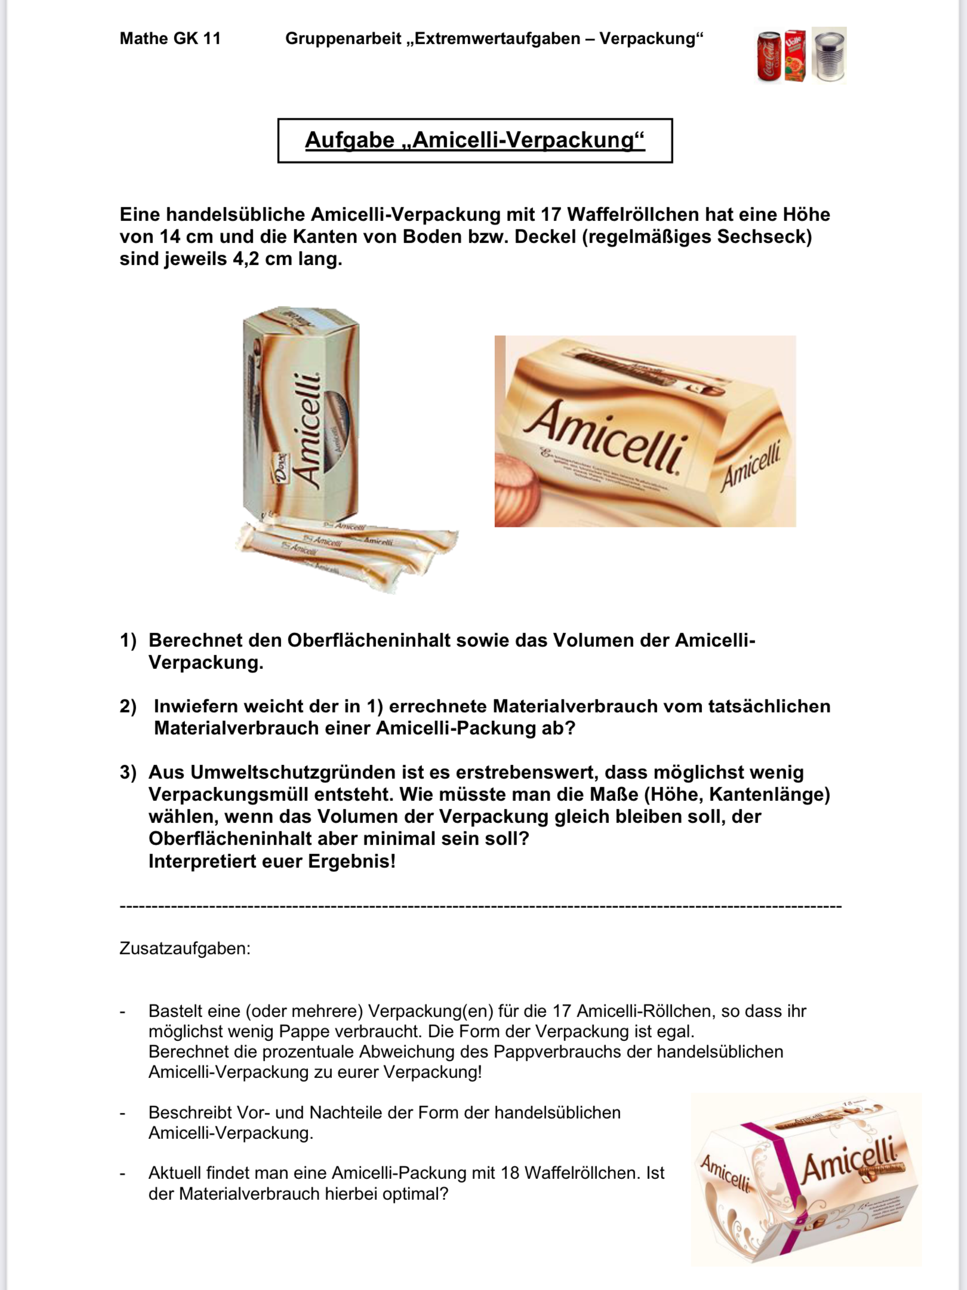
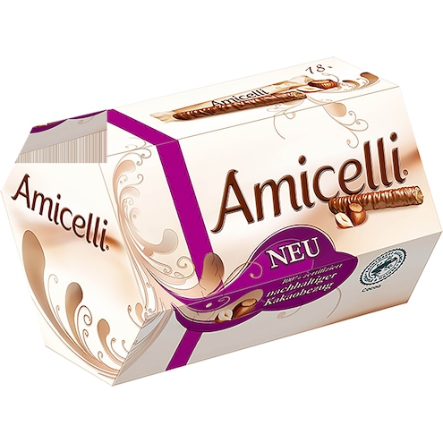
Amicelli-Verpackung
von Sina Burgmer, Florian Ehler und Fabienne Blodt

Slide 2
Gliederung
Oberflächeninhalt und Volumen
Materialverbrauch
Extremwertaufgabe
Die handelsübliche Verpackung

Slide 3
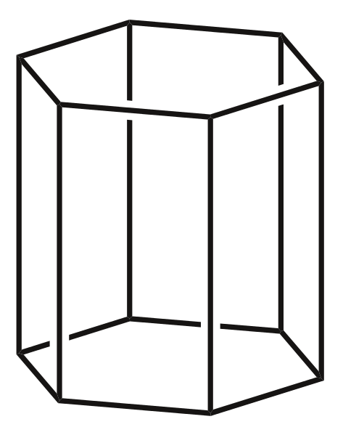
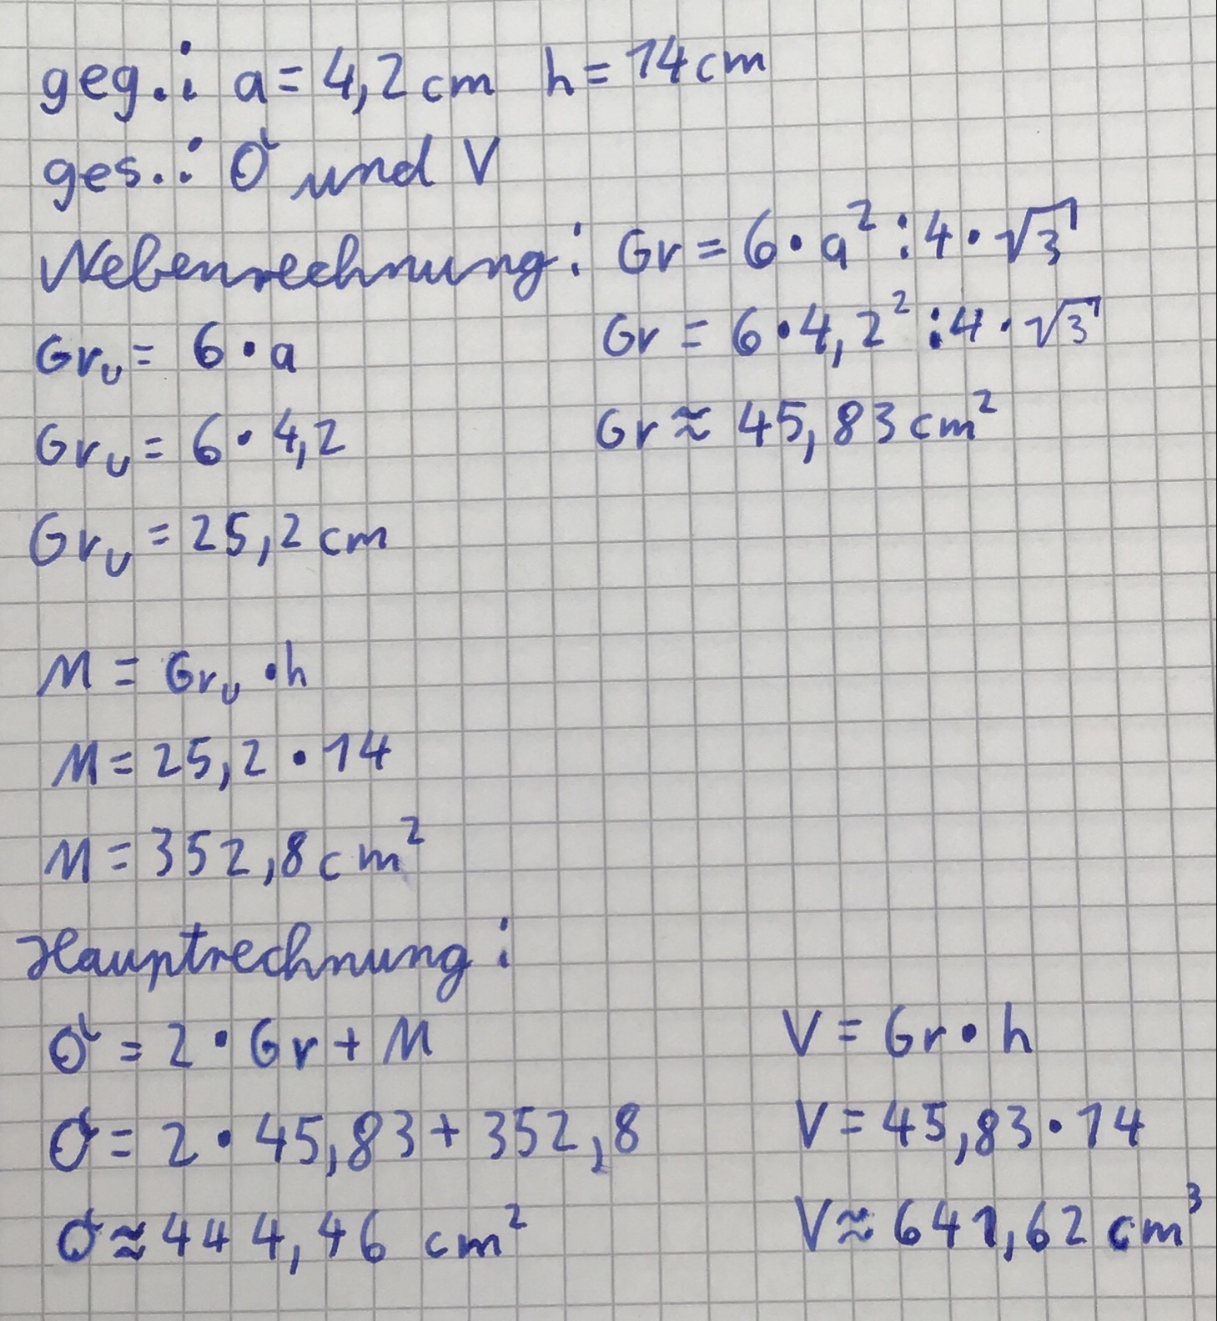
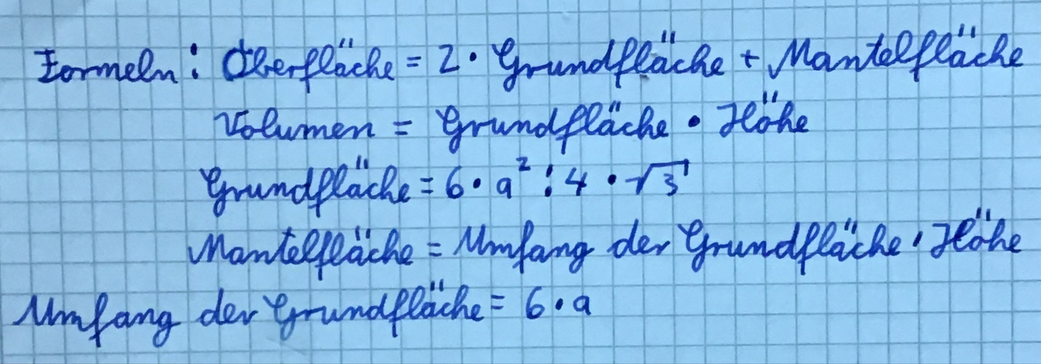
Oberflächeninhalt und Volumen
h
a

Slide 4
Materialverbrauch
Einzelverpackung jedes Amicelli-Sticks
Klebelaschen
Lasche zum nachträglichen schließen

Slide 5
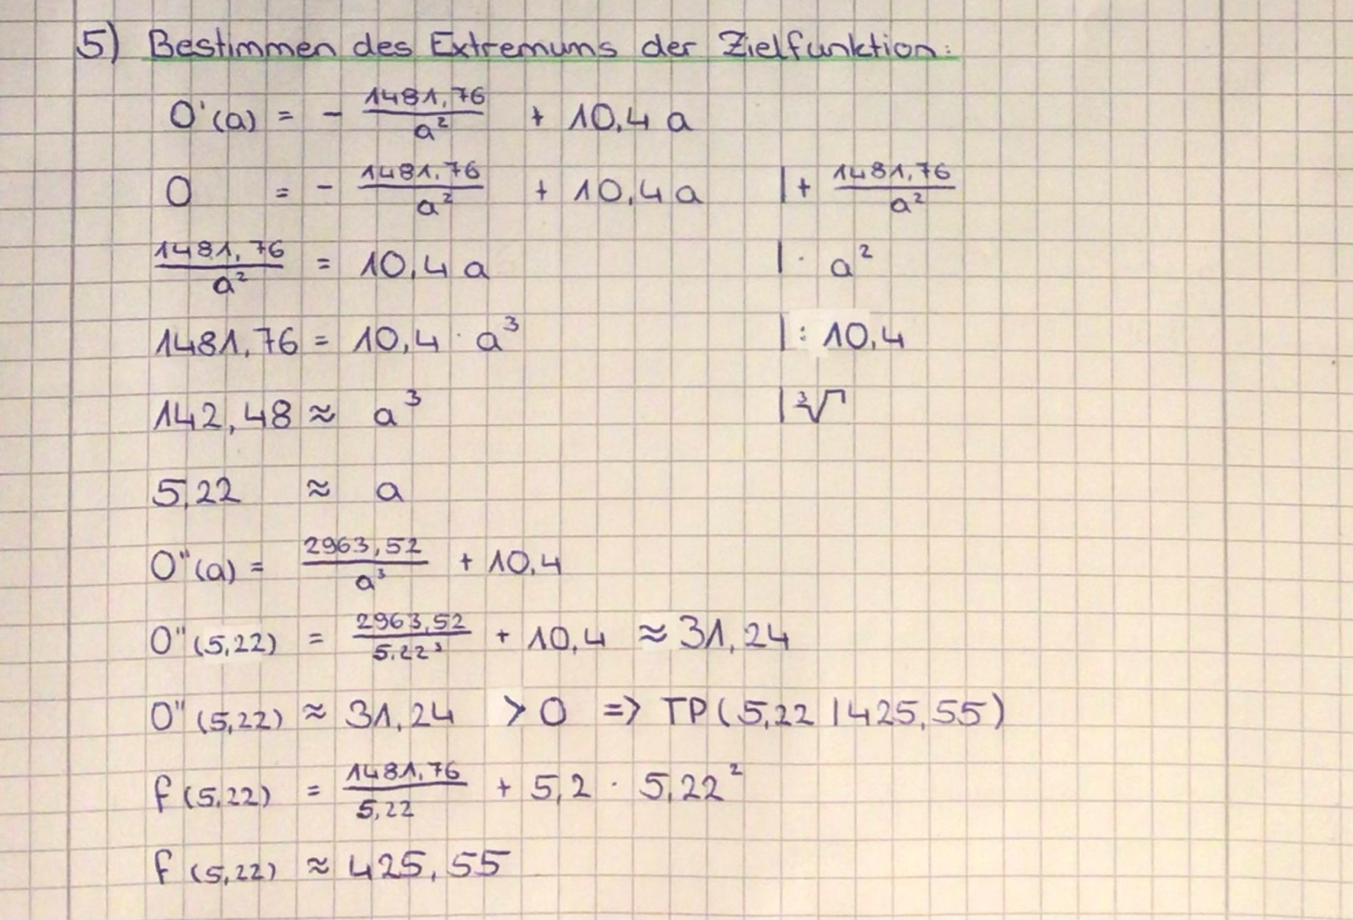
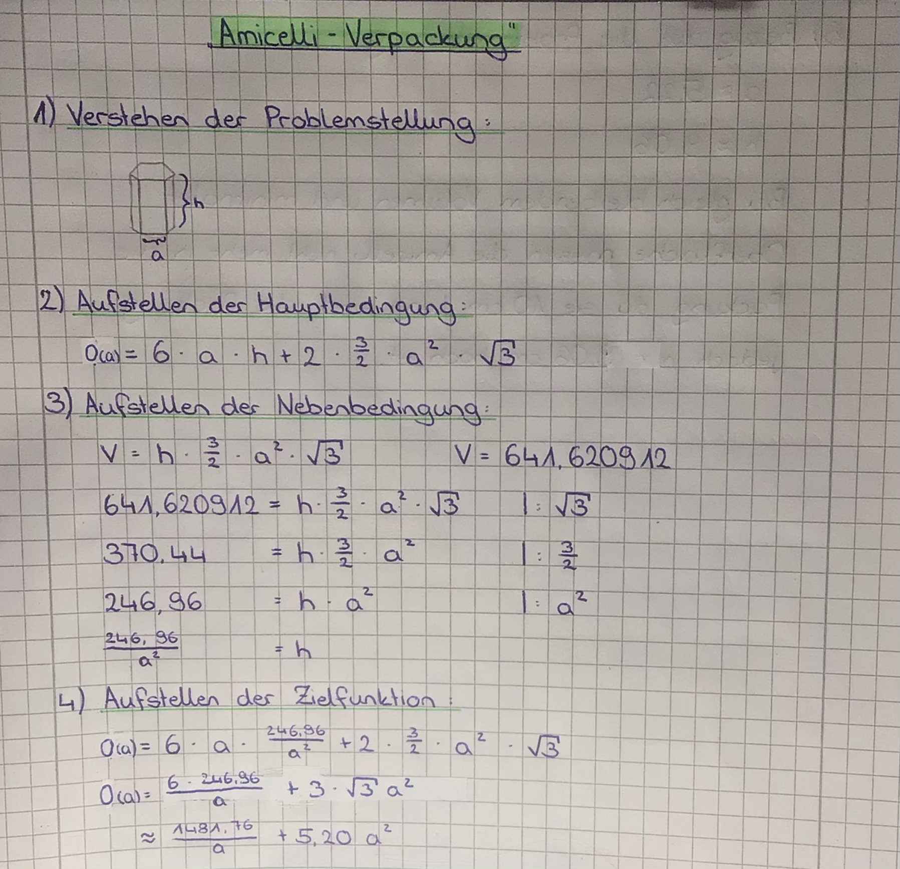
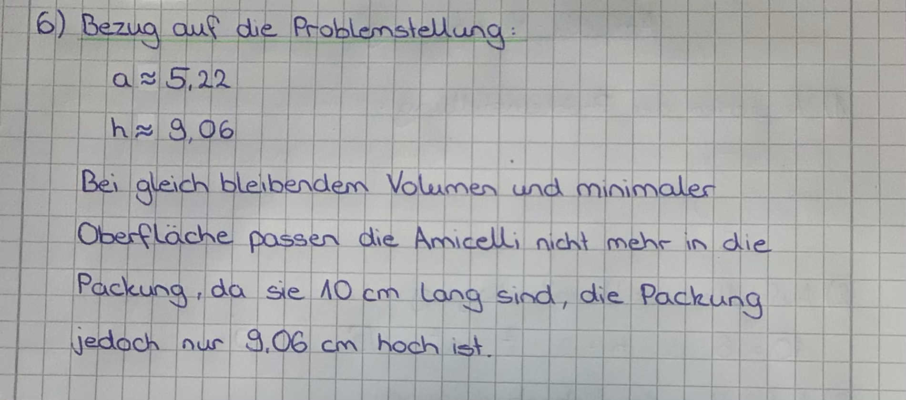
Extremwertaufgabe

Slide 6
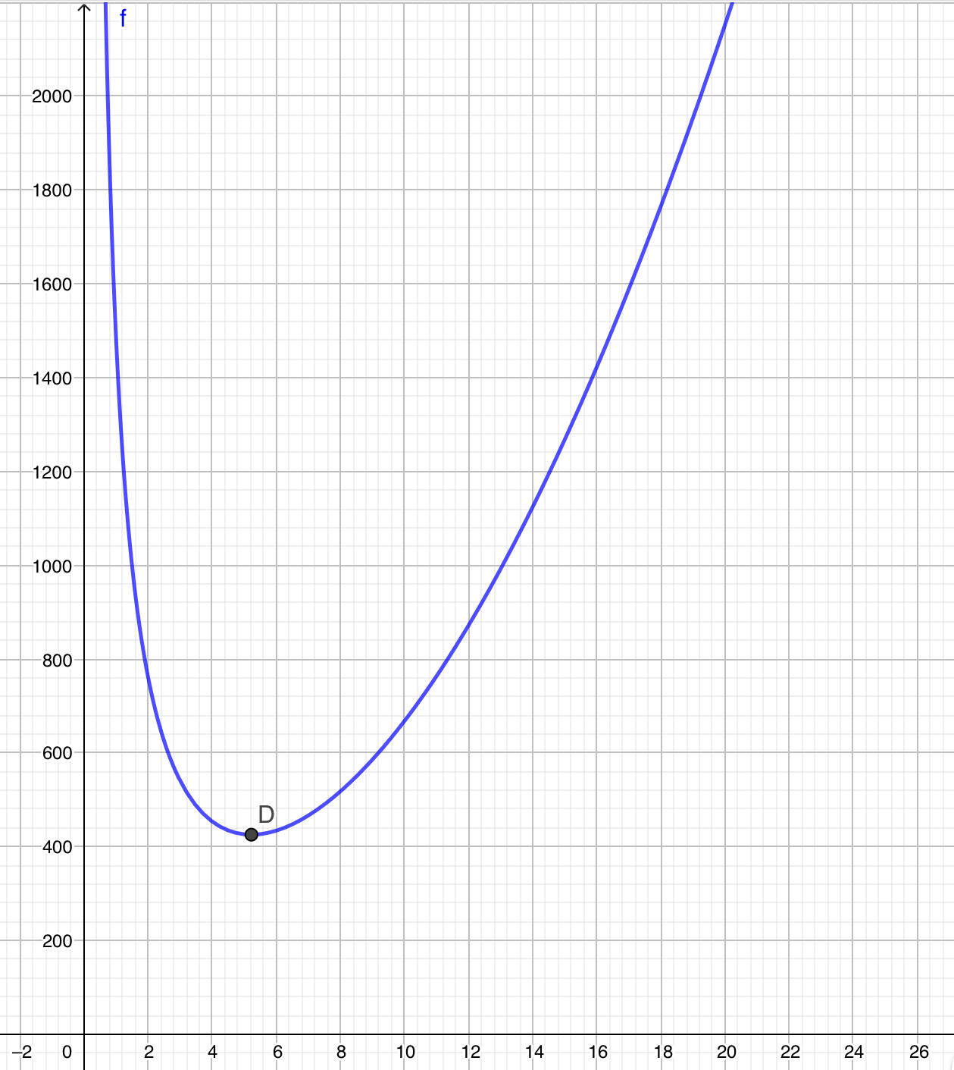
Graph zur Extremwertaufgabe

Slide 7
Die handelsübliche Verpackung
Vorteile | Nachteile
Schutz vor Verunreinigung (z.B. Bakterien, Schmutz etc.) | Schädlich für die Umwelt (schwer abbaubar)
Längere Haltbarkeit | Plastikverschwendung (doppelt eingepackt)
Ansprechendes, handliches Design | Fällt für eigentlichen Inhalt zu groß aus

Slide 8
Fragen

Slide 9
Quellenangabe
https://cdncontribute.geeksforgeeks.org/wp-content/uploads/hexagonal-prism.png (11.03.2021)
https://www.mein-lernen.at/mathematik/formelsammlung/prismen/5361-regelmaessiges-sechsseitiges-prisma-formeln (11.03.2021)
https://www.pressel.com/content/images/product/817659_1_xnl.jpg (11.03.2021)

